Slide 1
Rīgas valstspilsētas pašvaldības sniegto sociālo pakalpojumu saņemšanas un samaksas kārtība (grozījumi – 2026. gads)
RVP SOCIĀLO PAKALPOJUMU SNIEDZĒJU KONSULTATĪVĀ PADOME
12.02.2026.
Mārtiņš Moors, RVP Labklājības departaments

Slide 2

Pieejamības paplašināšana
Ģeogrāfiskā pieejamība
Videovizītes
Dienas aprūpe
Atcelts 40 km ierobežojums ģimenes tipa pilngadīgo aprūpes institūcijas pakalpojumam (visa Latvija).
Videovizīte pieejama jebkurai personai ar aprūpes vajadzībām (ne tikai aprūpe mājās saņēmējiem).
Paplašinātas tiesības saņemt dienas aprūpes centra pakalpojumu ļoti smagiem GRT (t.sk. kompleksi traucējumi, autiska spektra iezīmēm, zemām pašaprūpes spējām, zemu kognitīvo līmeni).
Praktiskā ietekme: mazāk ierobežojumu izvēlē, elastīgāka pakalpojuma saņemšana.

Slide 3

Steidzamības gadījumi
Mērķis
Nodrošināt neatliekamu aprūpi ārkārtas situācijās un ārpus darba laika.
Galvenās izmaiņas
Bez ienākumu un mantiskā stāvokļa izvērtējuma sedz arī īslaicīgās aprūpes institūcijā izmaksas.
Attiecināms uz ārkārtas situācijām (stihiskas nelaimes) un situācijām ārpus Sociālā dienesta darba laika.
Līdz šim: bez izvērtējuma sedza tikai īslaicīgu aprūpi dzīvesvietā.
Praktiskā ietekme: rīcība gadījumos, kad aprūpi dzīvesvietā nodrošināt nav iespējams.

Slide 4
Pašvaldības līdzfinansējuma apmēru korekcijas
Mērķis: līdzfinansējumu tuvināt faktiskajām izmaksām un precizēt aprēķinus.
Atelpas brīdis pieaugušajiem
Grupu māja (dzīvoklis)
Aprūpe mājās bērniem
Psihologa pakalpojums
Palielināts līdzfinansējums pakalpojumam "atelpas brīdis" pieaugušajiem (GRT) uz 4688 eiro.
Palielināts līdzfinansējums grupu mājas (dzīvokļa) pakalpojumam (sadarbības līgumi) – uz 839 eiro (vidēji GRT) / 1232 eiro (smagi, ļoti smagi GRT). Piesaiste tirgus cenai: "vaučera" cena pielīdzināta iepirkuma cenai.
Maksimālais "vaučers" palielināts līdz 690 EUR mēnesī. Aprēķinu precizējums: formulā izmanto vidējo nedēļu skaitu mēnesī (4,3).
No 38 EUR uz 43 EUR (+5 EUR).
Atelpas brīdis bērniem
Maksimāli līdz 8 550 EUR gadā.
Notes:
līdz 690 Eur nonācām, 80 x 8,62 = 688 eur, bet mēs noapaļojām uz 690 eur.`No 1.jūlija.
80 h ir MK noteikumos minimums un reizinājām ar plānoto stundas cenu no š.g. augusta.

Slide 5
Paplašināta sociālās rehabilitācijas pakalpojumu pieejamība bērniem
Universālā sociālās rehabilitācijas (SR) programma bērniem ar funkcionāliem traucējumiem.
Līdzfinansējums
Mērķauditorija
Sniedzējs
Prognoze 2026
Ieviests līdzfinansējums («vaučers») universālai SR programmai: līdz 4500 EUR gadā.
Bērni ar funkcionāliem traucējumiem (līdz 20 g. vai līdz 24 g., ja VDEĀVK atzinums).
Reģistrēts Sociālo pakalpojumu sniedzēju reģistrā; līgums ar pašvaldību.
Līdz ~100 bērniem varētu saņemt pakalpojumu.
Iespējams līdzmaksājums, ja programmas faktiskās izmaksas pārsniedz 4 500 EUR gadā.

Slide 6

Individuālā sociālās rehabilitācijas programma
Mērķis: individuāli pielāgoti risinājumi gadījumos, kur standarta pakalpojumi nav pietiekami.
01
02
Definīcija
Izstrāde
Definēta kā individuāli pielāgots risinājums, balstīts klienta vajadzību un resursu izvērtējumā.
Izstrādā Sociālais dienests sadarbībā ar personas izvēlēto pakalpojuma sniedzēju.
03
04
Elastība
Finansējums
Iespēja saņemt pakalpojumu arī pie sniedzējiem ārpus pašvaldības iepirkuma rezultāta.
Pašvaldība sedz izmaksas atbilstoši Sociālā dienesta lēmumam par individuālajām vajadzībām.
Pielietojums: Risinājums, ja citi sociālo pakalpojumu veidi neatbilst klienta individuālajām vajadzībām.
Tipiskās mērķa grupas: pilngadīgas personas ar garīga rakstura traucējumiem, personas kompleksām problēmām (GRT, atkarības, vardarbība, personas ar citām sociālās iekļaušanās grūtībām, ārpusģimenes aprūpē esošie bērni vai bērni pēc ārpusģimenes aprūpes, bērni ar funkcionāliem vai uzvedības traucējumiem un viņu ģimenes locekļi).

Slide 7
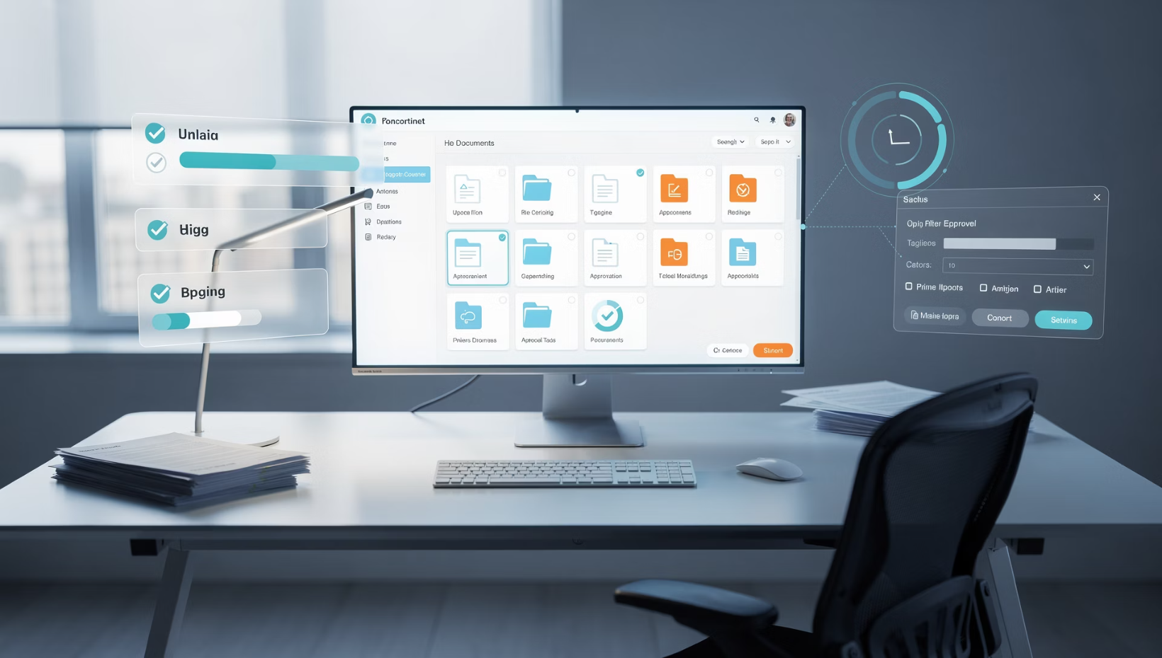
Administrēšana un dokumentu aprite
Rindu administrēšana
Labklājības departaments pārņem nosūtījumu izsniegšanu personām rindā.
Dokumentu nosūtīšana
Sociālais dienests nosūta nosūtījumu un pamatojošos dokumentus pakalpojuma sniedzējam (nevis personai).
Elektroniskā rinda
Dokumentus var pievienot sistēmā, ne vienmēr tos nosūtot atkārtoti.
Derīguma termiņi
Mazāk atkārtotu izziņu (psihiatrs, ĢĀ): dokumentu derīguma termiņi klientiem, kuri gaida rindā.

Slide 8
Fiskālā ietekme (grozījumi)
2026. gadā izmaiņas īstenojamas apstiprinātā budžeta ietvaros (saistībā ar pašvaldības līdzfinansējuma/ cenas izmaiņām)
PAPILDU FINANSĒJUMS 2026. GADĀ
26 898
3 518
21 120
Grupu māja (dzīvoklis)
"Atelpas brīdis" pilngadīgām personām ar GRT
"Atelpas brīdis" bērniem
EUR (papildu vietas un cenas korekcija)
EUR
EUR
11 100
450 000
258 720
Psiholoģiskā atbalsta pakalpojums
Universālā sociālās rehabilitācijas programma bērniem
Aprūpe mājās bērniem ar funkcionāliem traucējumiem
EUR
EUR
EUR

Slide 9
Paldies par uzmanību!
RVP SOCIĀLO PAKALPOJUMU SNIEDZĒJU KONSULTATĪVĀ PADOME
12.02.2026.

